Slide 1
Fotbollssäsongen
2023

Slide 2
Agenda
Ledarna och truppen
Laget (appen)
Träningar
Seriespel
Serien
Hemmamatcher
Cuper
Föräldragruppen + ekonomi
Frågor

Slide 3
Ledarna
Sofia - lagledare
Britt-Marie - arrangemangsansvarig
Tindra - huvudtränare
Tilda - tränare
Rob - tränare
Tränargruppen har vuxit med 1 tränare.

Slide 4
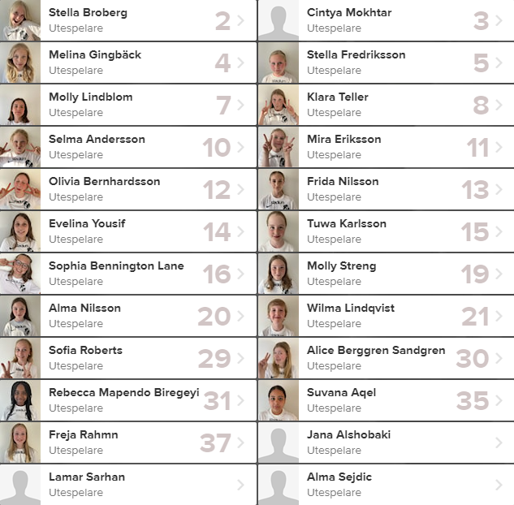
Laget
Vi har tappat 1 spelare men vuxit med 4 nya spelare.

Slide 5
Laget.se
Ladda ner appen
All uppdatering sker via laget
Uppdatera era kontaktuppgifter på laget
SMS-grupp

Slide 6
Träningar
Svara på kallelser
Kom i tid till träningar
Fokus och engagemang

Slide 7
Träningar
TRÄNING
TRÄNING
DAG?
HELGEN
DAG?
DAG?
TRÄNING
SERIESPEL

Slide 8
Seriespel
Två lag anmälda till seriespel
Uttagning till match baseras på följande:
Närvaro
Engagemang
Utvecklingsnivå
Viktigt att svara på kallelserna. Inget svar = inte spelbar
13-14 st spelare/match

Slide 9
Seriespel
4 st nivåer; Grön, Blå, Röd och Svart
Till höstsäsongen så gör vi en utvärdering och tar beslut om att gå upp eller ner en nivå. Vi tar även beslut om vi klarar av 2 st lag.

Slide 10
Hemmamatcher
Matchvärd och fikaansvarig
Basutbud för fika kommer att finnas i förrådet. Fikaansvarig ansvarar för att koka kaffe och ha med något fika
Föräldragruppen kommer att skapa ett schema

Slide 11
Cup
Inte bestämt ännu. Val av cup kommer ut i mitten av mars
Slutspel
Höstcuper

Slide 12
Föräldragruppen
Karin, Linda, Victoria, Elina och Elin
4045,39 kr

Slide 13
Frågor

